Slide 1
Сликање природе

Slide 2
Договор о раду
•Гледамо 4 слајда где се поступно слика
•Сваки слајд показује поступак правилног
наношења и мешања боје
•Практичан рад
•Помоћ

Slide 3
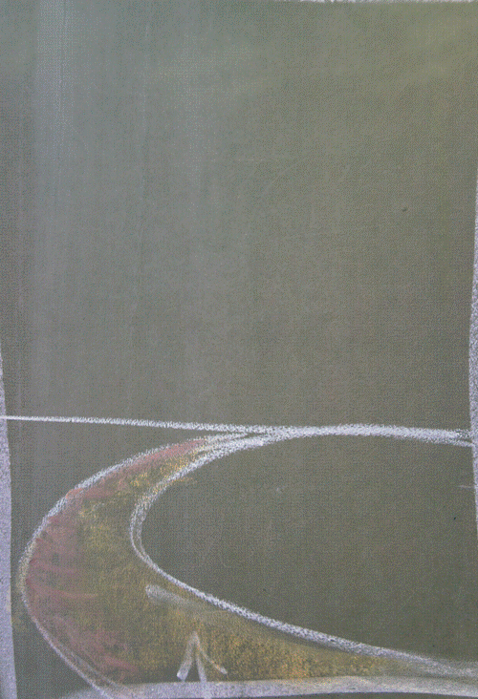
Испод половине усправно постављеног листа повлачимо линију.
Затим цртамо путић
Са места где стојимо пут
широк, а у даљини се смањује
Пут бојимо мешањем браон ,жуте и мало црне боје
Слика 1.

Slide 4
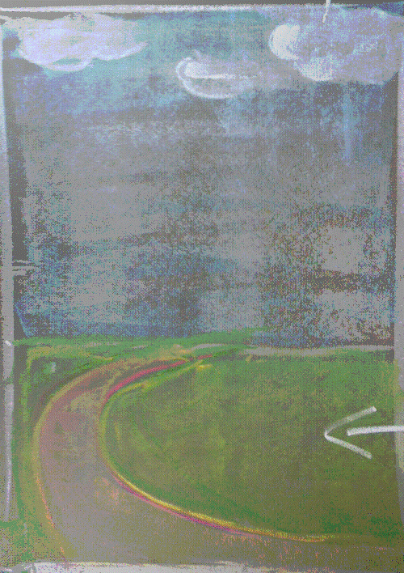
Цртамо небо.Мешамо белу боју са мало плаве.Наносимо
са широком четкицом(5-6 цм)
Широком четкицом наносимо белу боју са нијансом плаве боје у луковима и правимо облаке.
За изглед ливаде-траве наносимо широком четкицом
црну боју помешану са жутом (добија се маслинаста).
Одмах преко наноса наносимо
благим потезима на доле широком четкицом помешану
жуту и мало црне боје. Добијамо светлину!
Слика 3.

Slide 5
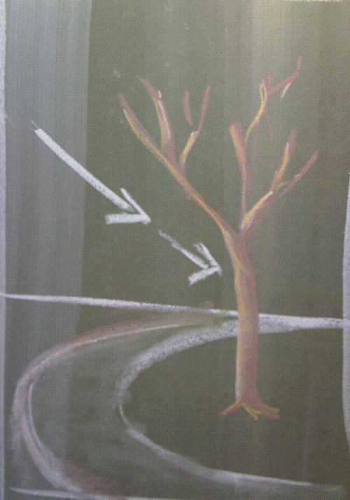
Прво одрећујемо одакле долази светлост(Сунце).
Тај део на слици биће светлије боје.
Цртамо дрво без лишћа помешаном браон и жутом бојом,а леву страну ,ободе
светлијим тоновима исте боје.
Слика 2.

Slide 6
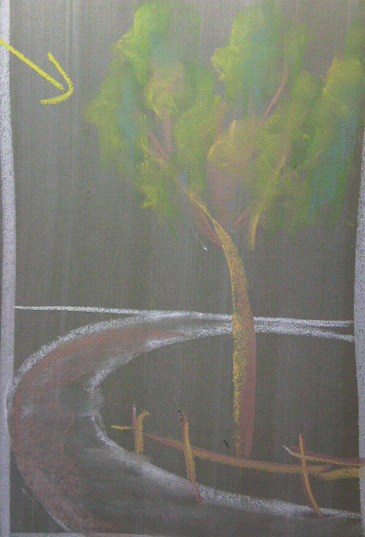
Знамо да Сунце сија са леве стране па ће и леви део крошње бити светлијих нијанси!
Крошњу бојимо широком четкицом са помешаном црном и жутом бојом,док не добијемо маслинасту боју.
Правимо кружне покрете руком.Седам до осам мањих ,,делова,,
Ободе ,,делова,, сликамо само са леве стране исто широком четкицом али са мешањем жуте боје и мало црне,да би добили светлије нијансе!
Слика 4.

Slide 7
Танком четкицом се служите да додате
детаље који истичу слику.
Детаље можете додавати по жељи .
Углавном би требало да се истакне пут,ободи дрвета и додавање листа,
да би добили на ,,истицању,, делова слике!

Slide 8
Коришћени материјал:
Све слике су сликане на школској табли
Могу се користити у 2. , 3. и 4.разреду.
Слика Сунце:
Gifs.net Free Animations -www.goofygifs.com

